Slide 1


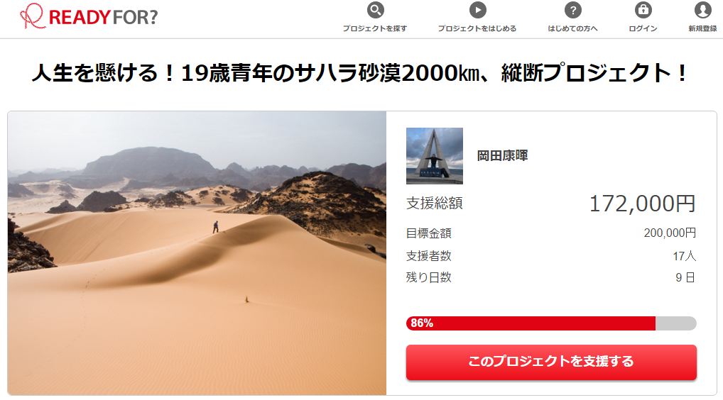




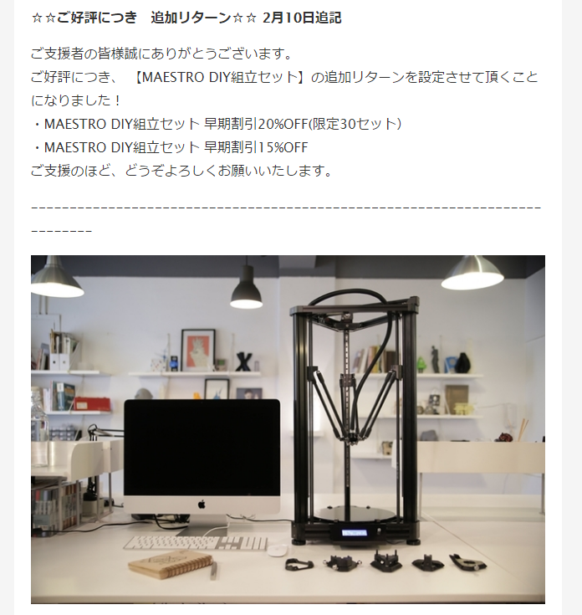
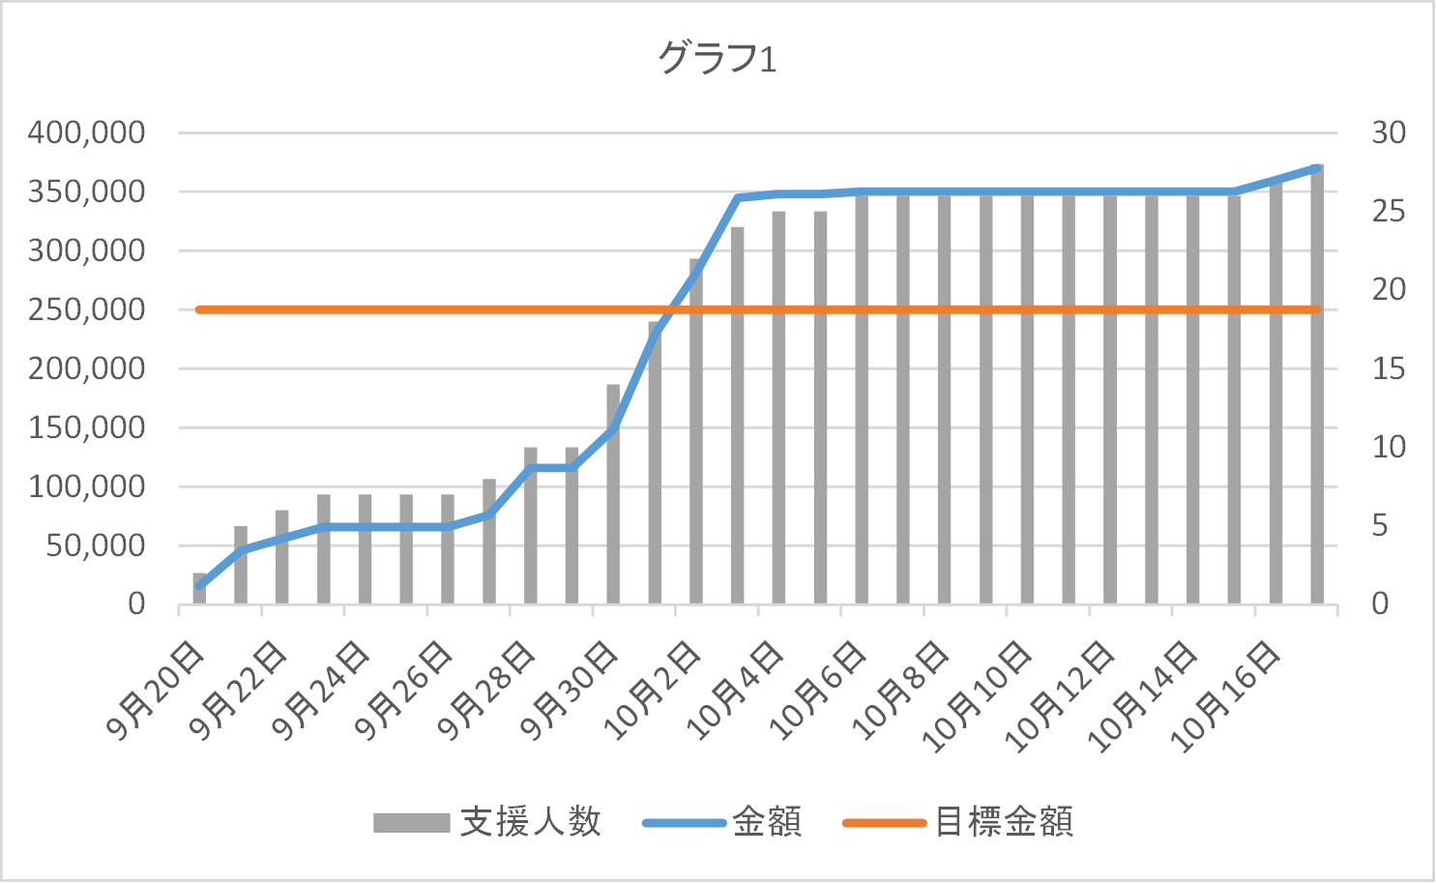
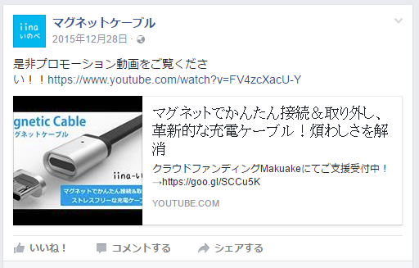
クラウドファンディングの
成功要因分析
矢吹研究室 1342066 島田樹
研究背景
クラウドファンディングとは？
プロジェクトの資金をインターネットを通じて，不特定多数から募る手法．
クラウドファンディングはSNSの発達に伴い成長してきた．調達資金を可視化し，実行者がした行動を分析することによって成功要因がわからないかと考えた．
研究目的
ここに注目した
調達資金の時間変化
プロジェクト実行者がするべき行動の指標を作る．
研究方法
監視するプロジェクトを選ぶ
13：00
毎日定時にデータを収集
調達資金の時間変化を可視化
実行者の行動を分析

